Slide 1
Data Warehouse

Slide 2
Almacenes de datos (Data Warehouse)
Introducción a los almacenes de datos: motivación definición y
características.
Arquitectura de un sistema de almacén de datos.
Explotación de un almacén de datos: herramientas OLAP

Slide 3
Almacenes de datos (Data Warehouse)
1. Introducción a los almacenes de datos: motivación definición y
características.

Slide 4

1. Introducción a los almacenes de datos
I+D
Evolución de la tecnología de los computadores
Evolución del software
Tecnología de gestión
de datos
Requisitos de los usuarios
Aplicación

Slide 5
1. Introducción a los almacenes de datos
Situación actual de la tecnología de gestión de datos.
1970
evolución de la tecnología de gestión de datos
2000
SGBD eficientes
SGBD robustos
lenguajes y herramientas de uso de alto nivel
Situación actual: uso extendido de los SGBD
BD son el soporte del Sistema de Información de las organizaciones
BD son diseñadas para dar soporte (eficiente) a las funciones básicas de la organización (ventas, producción, personal...)
SISTEMAS OPERACIONALES (OLTP On Line Transaction Processing)
las organizaciones almacenan grandes volúmenes de datos con información histórica

Slide 6
1. Introducción a los almacenes de datos
Una vez satisfecha la necesidad de tener un soporte informático para los procesos básicos de la organización (sistemas de información para la gestión).
La organizaciones exigen nuevas prestaciones de los sistemas de información (sistemas de información para la toma de decisiones).

Slide 7
1. Introducción a los almacenes de datos
Almacenes de datos (AD)
(data warehouse)
motivación
disponer de Sistemas de Información de apoyo a la toma de decisiones*
disponer de bases de datos que permitan extraer conocimiento de la
información histórica almacenada en la organización
objetivos
análisis de la
organización
previsiones de
evolución
diseño de
estrategias
* DSS: Decision Support Systems

Slide 8

1. Introducción a los almacenes de datos
Evolución de la tecnología de los computadores
Evolución del
software
Tecnología de almacenes
de datos
Requisitos de los usuarios
Aplicación

Slide 9



1. Introducción a los almacenes de datos
Avances tecnológicos que han favorecido el desarrollo de la
tecnología de almacenes de datos
– Paralelismo
Hardware
Sistemas Operativos
Bases de Datos
Consultas
Índices
VLD (bases de datos muy grandes)
Arquitecturas de 64 bit
Técnicas de indexación
Sistemas abiertos
Herramientas y sistemas para DW
Herramientas de análisis de usuario final
VLDB

Slide 10
1. Introducción a los almacenes de datos
Almacén de datos (Data Warehouse)
definición
colección de datos diseñada para dar apoyo a los procesos de toma de decisiones

Slide 11
1. Introducción a los almacenes de datos
Según Oracle: “Un data warehouse es una colección de datos orientada a temas específicos, integrada no volátil, y variante en el tiempo, organizada para apoyar las necesidades de administración
Según Informix: “data warehouse no es un producto que puede ser comprado en el mercado, sino mas bien es un concepto que debe de ser construido”.

Slide 12
1. Introducción a los almacenes de datos
Almacén de datos
Base de Datos diseñada con un objetivo de explotación distinto que el de las bases de datos de los sistemas operacionales.
Sistema Operacional
(OLTP)
BD orientada al proceso
Sistema de Almacén de Datos
(DW)
BD orientada al análisis

Slide 13
1. Introducción a los almacenes de datos
Almacén de datos
colección de datos diseñada para dar apoyo a los procesos de toma de decisiones
características
orientada hacia la información* relevante de la organización
integrada
variable en el tiempo
no volátil
* subject oriented, not process oriented

Slide 14

1. Introducción a los almacenes de datos
Orientada hacia la información relevante de la organización
se diseña para consultar eficientemente información relativa a las actividades (ventas, compras, producción,
...) básicas de la organización, no para soportar los procesos que se realizan en ella (gestión de pedidos, facturación, etc).
Acciones
Préstamos
Seguros
Planes de Inversión
Información financiera de clientes
Data Warehouse
Sistemas Operacionales

Slide 15

1. Introducción a los almacenes de datos
Integrada
integra datos recogidos de diferentes sistemas operacionales de la organización (y/o fuentes externas).
Aplicación Cuentas de Ahorro
Objeto de interés
=
Cliente
Aplicación Cuentas Corrientes
Aplicación Préstamos
Entorno Operacional
Data Warehouse

Slide 16






1. Introducción a los almacenes de datos
Variable en el tiempo
los datos son relativos a un periodo de tiempo y deben ser incrementados periódicamente.
Los datos son almacenados como fotos (snapshots) correspondientes a periodos de tiempo.
Tiempo | Datos
01/97 | Datos de Enero
02/97 | Datos de Febrero
03/97 | Datos de Marzo
Data Warehouse
Nota: El periodo de tiempo cubierto por un DW
varia entre 2 y 10 años.

Slide 17









1. Introducción a los almacenes de datos
No volátil
los datos almacenados no son actualizados, sólo son incrementados.
Carga
Bases de datos operacionales
Warehouse
INSERT UPDATE DELETE
SELECT
SELECT

Slide 18
1. Introducción a los almacenes de datos
El objetivo último de un almacén de datos es integrar datos corporativos, residentes en bases de datos operacionales de la organización, en un único repositorio sobre el cual los usuarios puedan realizar consultas o informes y hacer análisis de datos.
La tecnología de almacenes de datos integra las técnicas de bases de datos y las técnicas de análisis de datos.

Slide 19
1. Introducción a los almacenes de datos
Almacenes de datos
ventajas para las
organizaciones
rentabilidad de las inversiones realizadas para su creación
aumento de la competitividad en el mercado
aumento de la productividad de los técnicos de dirección

Slide 20
1. Introducción a los almacenes de datos
Almacenes de datos
problemas
infravaloración de los recursos necesarios para la captura, carga y almacenamiento de los datos
incremento continuo de los requisitos de los usuarios
infravaloración del esfuerzo necesario para su diseño y creación
privacidad de
los datos

Slide 21
1. Introducción a los almacenes de datos
Sistema Operacional (OLTP) Almacén de datos (DW)
almacena datos actuales
almacena datos de detalle
almacena datos históricos
almacena datos de detalle y datos agregados a distintos
- bases de datos medianas
- los datos son dinámicos (actualizables)
niveles
bases de datos grandes
los datos son estáticos
los procesos (transacciones) son repetitivos
el número de transacciones es elevado
los procesos no son previsibles
el número de transacciones es bajo o medio
tiempo de respuesta variable
(segundos-horas)
dedicado al análisis de datos relevante
orientado a la información
- tiempo de respuesta pequeño (segundos)
dedicado al procesamiento de transacciones
orientado a los procesos de la organización
soporta decisiones diarias
sirve a muchos usuarios (administrativos)
- soporta decisiones estratégicas
- sirve a técnicos de dirección

Slide 22
2. Arquitectura de un sistema de almacén de datos.

Slide 23




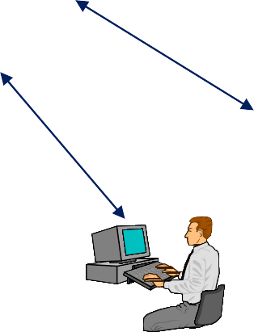

2. Arquitectura de los almacenes de datos
SAD
gestor del AD
Datos Op. 1
herramientas de consultas e informes
metadatos
datos
agregados
gestor de carga
gestor de consultas
datos agregados
Datos Op. 2
herramientas de OLAP
datos de detalle
AD
gestor del AD
Datos Op. 3
área de almacenamiento intermedio
herramientas de EIS
copias
herramientas de
Data Mining

Slide 24
2. Arquitectura de los almacenes de datos
Componentes:
datos operacionales: el origen de los datos puede ser: bases de datos operacionales de la organización, bases de datos privadas, bases de datos públicas, etc.
gestor de carga: permite realizar las funciones de extracción de datos de las fuentes externas, transformación (limpieza, consolidación, ...) y la carga del AD, utiliza un almacenamiento intermedio y realiza las siguientes operaciones:
  extracción de los datos.
  transformación de los datos: limpieza, estandarización, etc.
  carga inicial del almacén: ordenación, agregaciones, etc.
  refresco del almacén: operación periódica que propaga los cambios de
las fuentes operacionales al almacén de datos
(herramientas* del fabricante o programas de la organización).
ETT (extracción, transformación y transporte)
ETL (extracción, transformación y carga (load))

Slide 25
2. Arquitectura de los almacenes de datos
Componentes:
gestor (servidor) del AD: permite realizar todas las funciones de definición y mantenimiento del almacén de datos: definición, agregación de datos, vistas, creación de índices, copias, etc. (herramienta del fabricante).
gestor de consultas: ejecución de consultas. (herramienta del fabricante).
metadatos: documentación sobre los datos (origen, descripción, nivel de agregación, almacenamiento, etc).
herramientas de consulta: herramientas para diseñar consultas e informes, herramientas de desarrollo de aplicaciones de usuario final, herramientas de análisis de datos (OLAP), herramientas de minería de datos (DATA MINING), herramientas dirigidas a ejecutivos (EIS). (herramientas de diferentes fabricantes).

Slide 26
2. Arquitectura de los almacenes de datos
El servidor (gestor del almacén de datos) puede estar construido usando:
tecnología multidimensional (sistemas MOLAP): sistemas de gestión de bases de datos construidos específicamente para el análisis de datos (estructuras de almacenamiento, optimizadores de consultas, etc.). (Express de ORACLE)
tecnología relacional (sistemas ROLAP): SGBD relacionales con ciertas extensiones. Sobre estos sistemas relacionales se acoplan herramientas de OLAP.
  MicroStrategy: herramienta OLAP que trabaja sobre ACCESS,
ORACLE, SQL Server, ...
  Discoverer: herramienta OLAP de ORACLE.

Slide 27
2. Arquitectura de los almacenes de datos
Data mart
subconjunto de un almacén de datos
se definen para satisfacer las necesidades de un departamento o sección de la organización.
contiene menos información de detalle y mas información
agregada.
En la construcción de un data mart se siguen dos aproximaciones:
  definir previamente el almacén de datos de la organización y
posteriormente definir sobre él/los data marts.
  definir previamente los data marts de departamentos y posteriormente integrarlos en un almacén de datos para la organización

Slide 28
Explotación de un almacén de datos: herramientas OLAP.

Slide 29
3. Explotación de un almacén de datos: herramientas OLAP
Las herramientas (OLAP) de explotación de los almacenes de datos han adoptado un modelo multidimensional de datos.
Se ofrece al usuario una visión multidimensional de los datos que son objeto de análisis.

Slide 30
3. Explotación de un almacén de datos: herramientas OLAP
EJEMPLO
Organización: Cadena de supermercados.
Actividad objeto de análisis: ventas de productos.
Información registrada sobre las ventas: "ventas diarias de productos en
los supermercados de la cadena“.
Ejemplo: "del producto “Coca-Cola 33cl” se han vendido en el almacén “Almacén nro.1” el día 12/01/1999, 50 unidades por un importe de 70€.”
Para hacer el análisis de ventas no interesa la venta individual (ticket) realizada a un cliente sino las ventas diarias de productos en los distintos almacenes de la cadena.

Slide 31
3. Explotación de un almacén de datos: herramientas OLAP
Dimensiones que caracterizan la actividad.
Producto
Tiempo
(día)
importe unidades
Almacén
Actividad que es objeto de análisis con los indicadores que interesa analizar

Slide 32
3. Explotación de un almacén de datos: herramientas OLAP
La actividad de ventas se registra a nivel diario para cada producto y cada almacén
Producto
Tiempo
(día)
importe unidades
Almacén
Actividad que es objeto de análisis con los indicadores que interesa analizar

Slide 33

3. Explotación de un almacén de datos: herramientas OLAP
OLAP
Producto
Tiempo
(día)
importe unidades
Almacén
“Importe total de ventas por
almacén y producto”

Slide 34

3. Explotación de un almacén de datos: herramientas OLAP
OLAP
Producto Almacén | Leche | Vino | Jabón | Agua
Almacén1 | 2000000 | 1000000 | 3000000 | 2000000
Almacén2 | 1000000 | 1500000 | 8000000 | 2400000
Tabla multidimensional

Slide 35
3. Explotación de un almacén de datos: herramientas OLAP
Presentaciones del esquema multidimensional en una herramienta OLAP:
-representación en estrella
-representación en cubo de datos

Slide 36
3. Explotación de un almacén de datos: herramientas OLAP
Dimensiones que
caracterizan la actividad.
Producto
Tiempo
(día)
importe unidades
Modelo en estrella:
-actividad (centro)
-dimensiones (puntas)
Almacén
Actividad que es objeto de análisis con los indicadores que interesa analizar

Slide 37
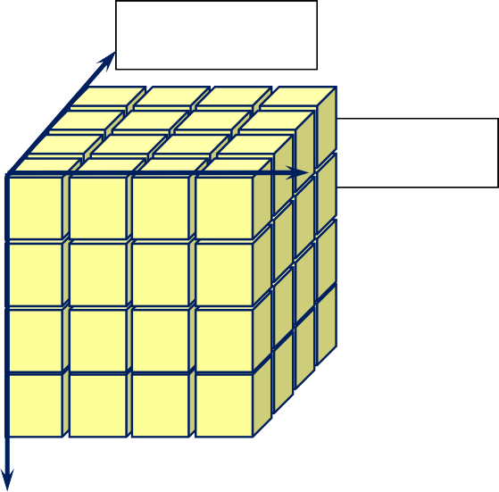
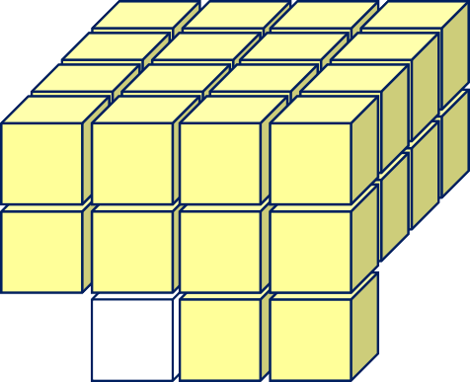
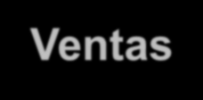


3. Explotación de un almacén de datos: herramientas OLAP
Cliente
Almacén
Almacén
Tiempo
Tiempo
Ventas
Ventas
3 dimensiones
Producto
Producto
4 dimensiones
Modelo en cubo de datos:
-actividad (celda)
-dimensiones (ejes)

Slide 38

3. Explotación de un almacén de datos: herramientas OLAP
OLAP
Producto
Tiempo
(día)
importe unidades
Almacén
Para enriquecer el análisis las dimensiones se completan con atributos descriptores.

Slide 39


3. Explotación de un almacén de datos: herramientas OLAP
Dimensiones con atributos descriptores.
Marca
Descripción
Día de la semana
Categoría
Departamento
Mes
Nro_producto
Día
Trimestre
Tipo
Año
importe
unidades
Nro_almacén
Nombre
Actividad que es objeto de análisis con los indicadores que interesa analizar
Ciudad
Tipo
Región

Slide 40
3. Explotación de un almacén de datos: herramientas OLAP
Modelo multidimensional:
en un esquema multidimensional se representa una actividad que es objeto de análisis (hecho) y las dimensiones que caracterizan la actividad (dimensiones).
la información relevante sobre el hecho se representa por un conjunto de indicadores (medidas o atributos de hecho).
la información descriptiva de cada dimensión se representa por un conjunto de atributos (atributos de dimensión).

Slide 41


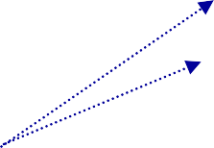
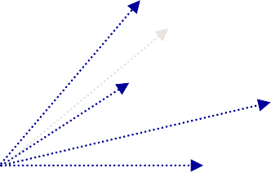

3. Explotación de un almacén de datos: herramientas OLAP
Marca
hecho
Descripción
Día de la semana
Categoría
Departamento
Mes
Nro_producto
Día
Trimestre
Tipo
Año
importe unidades
Nro_almacén
dimensión
medidas
Nombre
Ciudad _{Tipo}
atributos
Región

Slide 42



3. Explotación de un almacén de datos: herramientas OLAP
Entre los atributos de una dimensión existe uno que hace la función de identificador
Marca
Descripción
Día de la semana
Categoría
Departamento
Mes
Nro_producto
importe
unidades
Trimestre
Tipo
Día
Año
Nro_almacén
Nombre
Ciudad
Tipo
Región

Slide 43



3. Explotación de un almacén de datos: herramientas OLAP
Entre los atributos de una dimensión existe uno que hace la función de
identificador
Los valores (instancias) de la dimensión Tiempo son días del calendario
Marca
Descripción
Día de la semana
Categoría
Departamento
Mes
Nro_producto
Día
Trimestre
Tipo
Año
importe unidades
Nro_almacén
Nombre
Ciudad
Tipo
Región
Los valores (instancias) de la dimensión Producto son productos ofertados por la
cadena | Los val | ores (instancias) de
 | la dimensión Almacén son almacenes de la cadena

Slide 44



3. Explotación de un almacén de datos: herramientas OLAP
Entre los atributos de una dimensión existen jerarquías*
nro. producto
categoría
departamento
departamento
Producto
nro. producto
tipo
nro_almacén
ciudad
región
nro_almacén
tipo
Almacén
día
mes
trimestre
año
Tiempo
* Jerarquías basadas generalmente en dependencias funcionales entre los atributos de la dimensión.

Slide 45



3. Explotación de un almacén de datos: herramientas OLAP
Departamento
Marca
Día de la semana
Año
Categoría
Trimestre
Descripción
Nro_producto
importe unidades
Mes
Día
Tipo
Nro_almacén
Ciudad
Tipo
Región
Nombre

Slide 46
3. Explotación de un almacén de datos: herramientas OLAP
Los atributos de las dimensiones van a servir para:
expresar condiciones que restringen el subconjunto de datos del AD que se desea consultar
definir los parámetros de la consulta: nivel de detalle (o agregación) al
que se desean presentar los datos seleccionados
añadir información descriptiva a los elementos de la dimensión
las jerarquías definidas entre los atributos de las dimensiones son una guía para "navegar" por los datos seleccionados, cambiando el nivel de agregación con el que son presentados

Slide 47
3. Explotación de un almacén de datos: herramientas OLAP
Departamento
Marca
Día de la semana
Año
Categoría
Trimestre
Descripción
Nro_producto
Mes
Día
Tipo
importe unidades
atributo de agrupación
Nro_almacén
Importe total de ventas por almacén, para almacenes de tipo "gran superficie", indicando el nombre completo del almacén.
Ciudad
Tipo
Región
atributo de selección
Nombre
atributo descriptivo

Slide 48
3. Explotación de un almacén de datos: herramientas OLAP
Consulta de un AD con una herramienta OLAP
Las herramientas de OLAP presentan al usuario un visión multidimensional de los datos (esquema multidimensional) para cada actividad que es objeto de análisis.
El usuario formula consultas a la herramienta OLAP seleccionando atributos de este esquema multidimensional sin conocer la estructura interna (esquema de base de datos) del almacén de datos.
La herramienta OLAP genera la correspondiente consulta y la envía al gestor de consultas del sistema (sentencia SELECT en un sistema ROLAP).

